Slide 1
Lab6 VGA 2022.05.11
指導教授：范志鵬
主講人：楊育承

Slide 2
作業規則
為方便同學debug，作業採兩個一組的方式繳交。
按下按鈕後顯示兩人之中擇一的學號後3碼，3碼的顏色皆不相同。

Slide 3
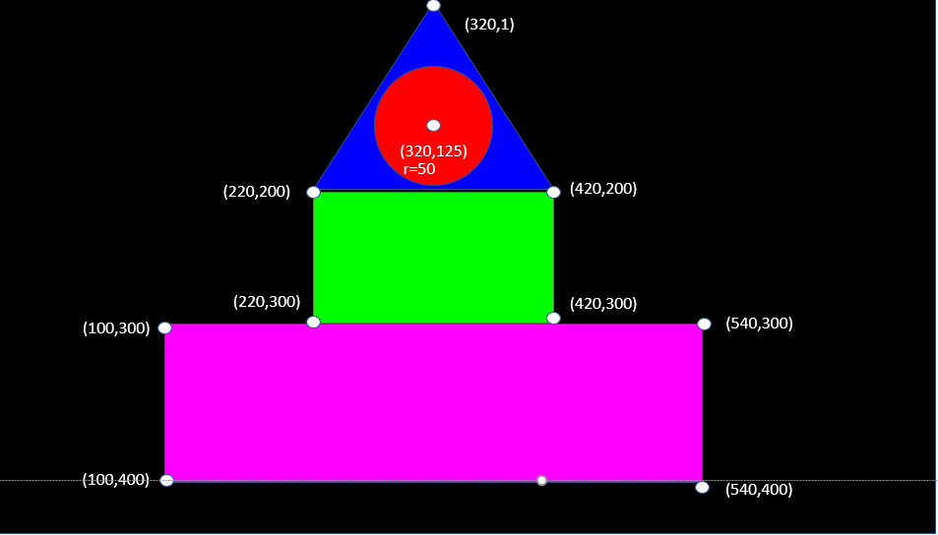
Lab6 作業(下午班)
1.顯示以下圖案於螢幕

Slide 4
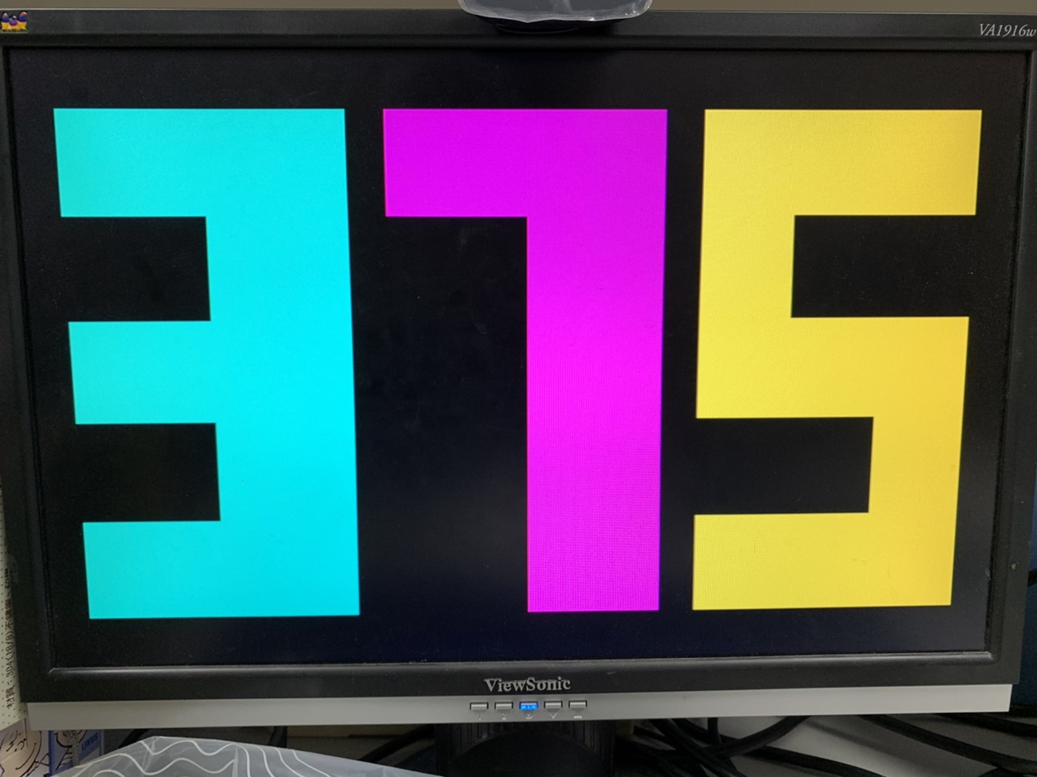
Lab6 作業(下午班)
2.按下設計的按鈕，螢幕顯示其中一人的學號末三碼，兩人號碼顏色須不相同

Slide 5

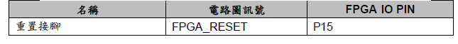
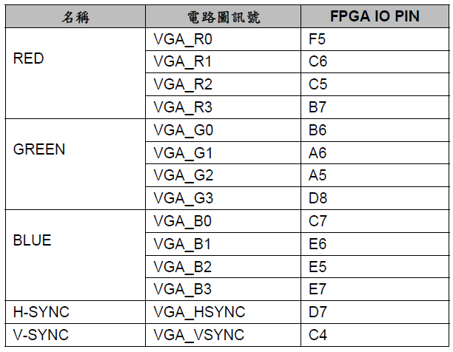
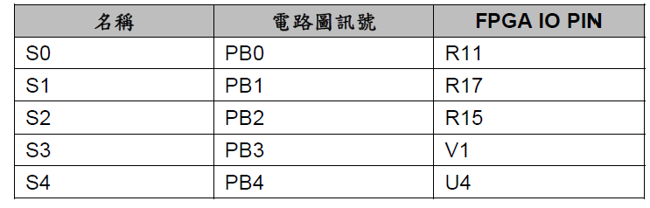
Lab6 constraint file

Slide 6
Thank you for your attention!

